Slide 1
শুভেচ্ছা / স্বাগতম

Slide 2
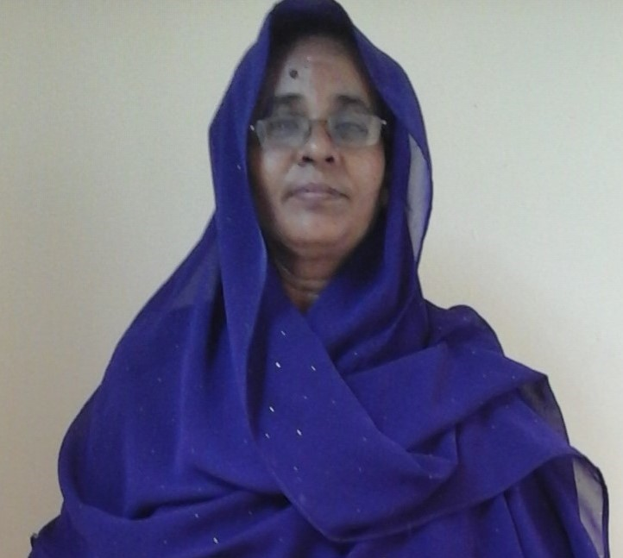
শিক্ষক পরিচিতি
পরিচয়
ছবি
আনোয়ারা খাতুন
সহকারী অধ্যাপক
ইতিহাস বিভাগ
বসন্তকেদার ডিগ্রী কলেজ
মোহনপুর, রাজশাহী।
০১৭২৪৬৬৮৮৪, ০১৭২৪৬৬৮৮৪৯

Slide 3
পাঠ পরিচিতি
বিষয়ঃ ইতিহাস
তারিখঃ ২৮/০১/২০
প্রথম পত্র
অধ্যায় – ১
ভারত বর্ষে ইউরোপীয়দের আগমন ; ইংরেজ আধিপত্য প্রতিষ্ঠা ।
আজকের পাঠ
ভাস্কো – দা – গামা কর্তৃক নতুন পথের আবিস্কার ।

Slide 4
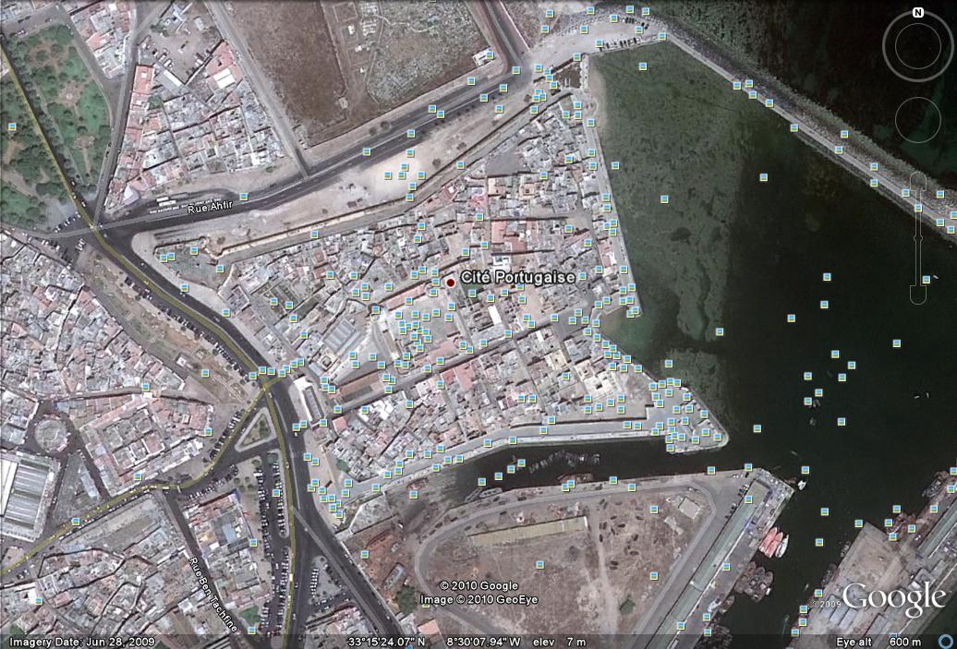
নিচের ছবিগুলি লক্ষ্য করি

Slide 5
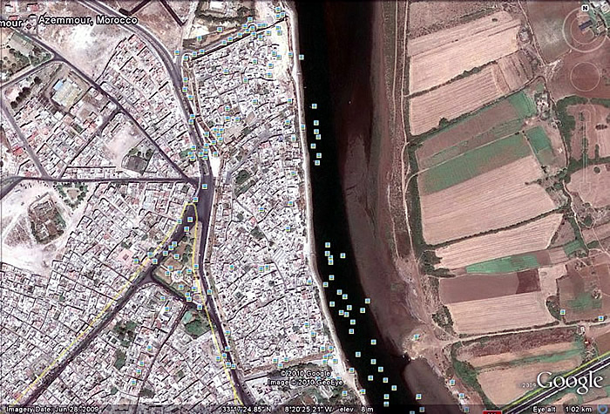
নিচের ছবিগুলি লক্ষ্য করি

Slide 6
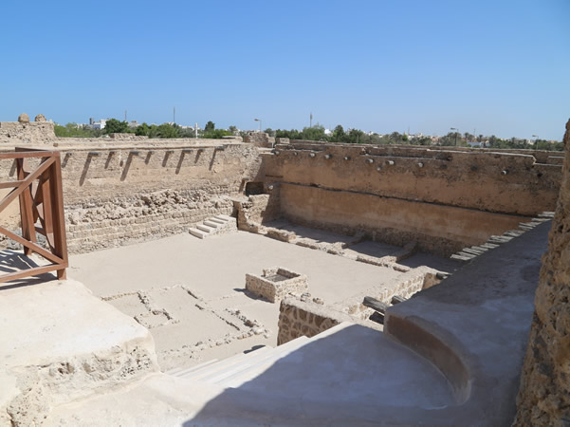
নিচের ছবিগুলি লক্ষ্য করি

Slide 7
শিক্ষন ফল
১। ভাস্কো –দা – গামা কে ছিলেন ?
২। ভাস্কো – দা – গামা কোন বিদ্যায় পারদর্শি ছিলেন ?
৩ । ভাস্কো – দা – গামা কত সালে ভারতের কালিকট বন্দরে পৌছান ?
৪। পর্তুগিজ কোম্পানি কী উদ্দেশ্যে ভারত উপমহাদেশে আগমন করে ?

Slide 8
একক কাজ
। ভাস্কো –দা – গামা কে ছিলেন ?
উঃ ভাস্কো –দা- গামা ছিলেন ইউরোপ মহাদেশের ভৌগলিক নতুন পথের আবিস্কারক ।

Slide 9
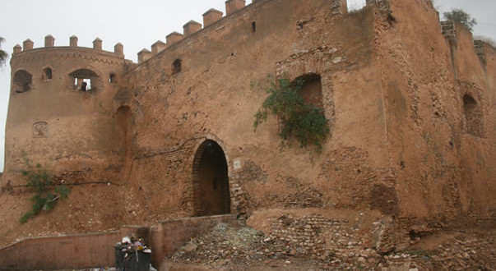
নিচের ছবিগুলি লক্ষ্য করি

Slide 10
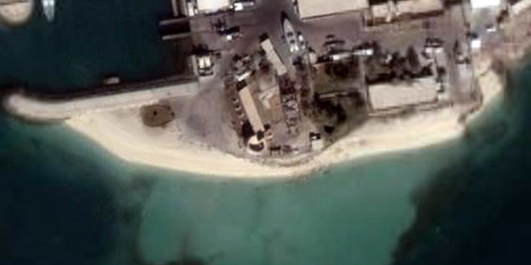
নিচের ছবিগুলি লক্ষ্য করি

Slide 11
জোড়ায় কাজ
ভাস্কো – দা – গামা কোন বিদ্যায় পারদর্শি ছিলেন ?
উঃ ভাস্কো – দা- গামা নৌবিদ্যায় পারদর্শী ছিলেন ।

Slide 12
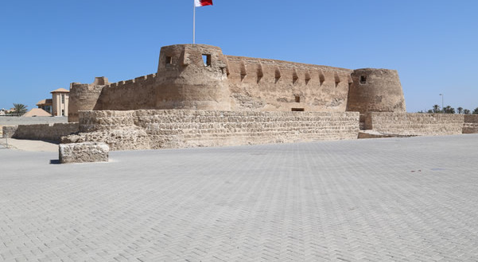
নিচের ছবিগুলি লক্ষ্য করি

Slide 13
দলীয় কাজ
ভাস্কো – দা – গামা কত সালে ভারতের কালিকট বন্দরে পৌছান ?
উঃ দুঃসাহসিক ভাস্কো- দা- গামা দীর্ঘ সমুদ্র যাত্রার পর ১৪৯৮খ্রিস্টাব্দের ২০ মে ভারত উপমহাদেশের কালিকট বন্দরে এসে পৌছান ।

Slide 14
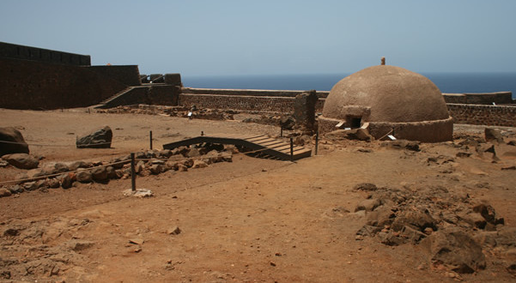
নিচের ছবিগুলি লক্ষ্য করি

Slide 15
সম্মিলিত কাজ
পর্তুগিজ কোম্পানি কী উদ্দেশ্যে ভারত উপমহাদেশে আগমন করেঃ
উঃ পর্তুগিজ কোম্পানি ভারত উপমহাদেশে আগমন করে ভারতীয় রাজন্যবর্গের রাজনৈতিক দুর্বলতা স্পষ্ট দেখতে পান। এই সুযোগে পুর্তগিজরা উপমহাদেশে শক্তিশালী হয়ে ওঠে এবং উপমহাদেশে পর্তুগিজ সাম্রাজ্য প্রতিষ্টার স্বপ্ন দেখতে থাকে । এ উদ্দেশ্যে ভারতের বিভিন্ন জায়গা দখল করে নিয়ে শক্তিশালী বাণিজ্য কেন্দ্র ঘাঁটি হিসাবে গড়ে তোলে ।

Slide 16
বহু নির্বাচনী প্রশ্ন
১ । ভাস্কো- দা – গামা জাতিতে কি ছিলেন ?
(ক) পর্তগিজ (খ) ওলন্দাজ (গ) ডাস (ঘ ) দিনেমার
২ । ভাস্কো – দা – গামা কতবার ভারত উপমহাদেশে আগমন করেন?
(ক) একবার (খ) দু’ বার (গ) তিনবার (ঘ) চারবার
৩। ভাস্কো – দা – গামা প্রথম বার ভারত উপমহাদেশে আগমন করে কত মাস অবস্থান করেছিলেন ?
(ক) ১ মাস (খ) ২ মাস (গ) ৩ মাস (ঘ) ৪ মাস

Slide 17
বহু নির্বাচনী প্রশ্ন
৪ । আল বুকার্ক উপমহাদেশে পর্তুগিজ সাম্রাজ্য প্রতিষ্টার স্বপ্ন বাস্তবায়িত করতে কী পদক্ষেপ নিয়ে ছিলেন ?
(i) বাণিজ্য ঘাঁটি গড়ে তুলেছিলেন ? (ii) ভারতীয় জনগনের উপর পর্তুগিজদের অত্যাচার ? (iii) ভারতীয় মহিলাদের বিয়ে করার নির্দেশ দেন ?
নীচের কোনটি সঠিক ?
(ক) i ( খ) ii (গ ) i ও ii (ঘ) i, ii ও iii

Slide 18
বহু নির্বাচনী প্রশ্ন
৫। ইউরোপীয় বণিক পর্তুগিজদের পতনের কারন ছিল –
i- দুর্ব্যবহার এবং উৎপীড়ন ii- ধর্মীয় অসহিষ্ণুতা iii- গভর্নরদের অদুরদর্শিতা
(ক) i ( খ) ii (গ ) i ও ii (ঘ) i, ii ও iii

Slide 19
উত্তর মালা
১। ক ২। খ ৩। গ ৪। ঘ ৫। ঘ

Slide 20
বাড়ির কাজ
ভাস্কো-দা গামা উপমহাদেশে আগমনের মধ্য দিয়েই ইউরোপের সঙ্গে যোগাযোগের সুনির্দিষ্ট সুত্রপাত হয় আলোচনা কর।
সহায়ক গ্রন্থ/প্রকাশনীঃ লেকচার প্রকাশনী, হাসানবুক হাউস, কাজল ব্রাদার্স

Slide 21
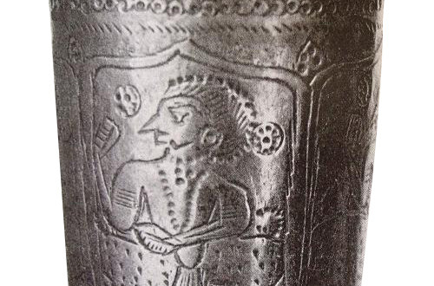
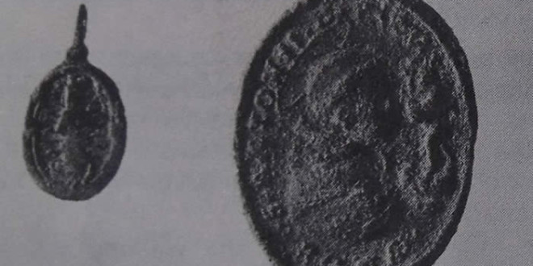
ধন্যবাদ

